Slide 1
ZŠ a MŠ Brno, Křenová 21
CZ.1.07/1.4.00/21.3691, Dobrá šance pro děti
Vzdělávací oblast: Umění a kultura
Předmět: Hudební výchova
Název: 60. léta – Big beat
Označení: VY_32_Inovace_ Li06
Autor: Mgr. Zdeněk Lichtneger
Ověřeno (datum, třída, vyučující): 22. 4. 2014, 9. A, Mgr. Zdeněk Lichtneger
Stručná anotace: Určeno žákům 9. ročníku. Seznámení se s hudebním stylem Big beat, českými big beatovými skupinami. Skupinou Olympic, členy a tvorbou. Poslech nejznámějších písní skupiny.
Pomůcky: Počítač připojený k internetu, projektor.
Tento materiál byl vytvořen v rámci projektu
Inovace ve vzdělávání na naší škole
V rámci OP Vzdělávání pro konkurenceschopnost

Slide 2
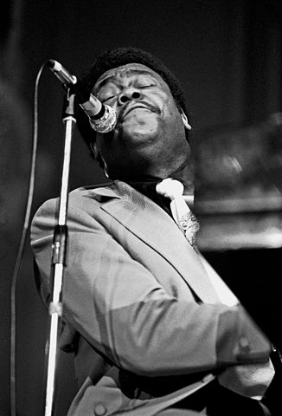
Big beat 60. let
Proč big beat? To se můžeme jen domnívat.
Fats Domino natočil píseň s názvem The big beat.
Překlad z angličtiny do češtiny: tlukot, tep, rytmus.
Tento název u nás v 60. letech zdomácněl! Někdy také bigboš, bigbíťák.

Slide 3
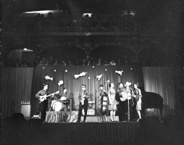
Big beat 60. let
50. léta
Mladí lidé poslouchali zahraniční rádio Luxembourg. To hrálo populární hudbu.
V roce 1959 vzniká studentská skupina Sputnici (Petr Janda, Jan Obermayer, Jiří Stivín, Jan Antonín Pacák)
Mezi lety 1959 a 1960 vznikla skupina Komety.

Slide 4
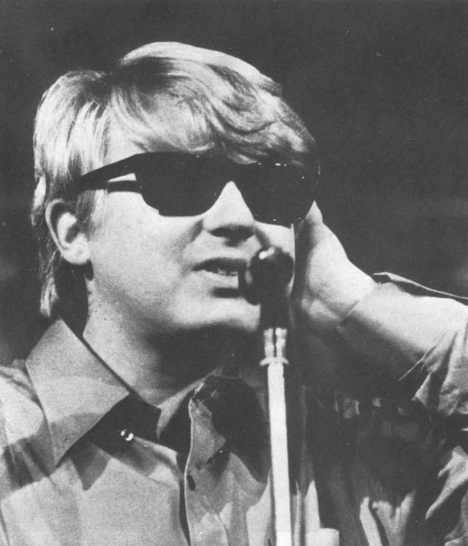
Big beat 60. let
Studijní skupina big beatu Pavla Sedláčka
Miki Volek
Byl považován za největší hvězdu českého rokenrolu.
Stal se idolem mladých.
Dokázal vyprodat i ty největší koncertní sály.
Zůstal věrný rokenrolu až do své smrti 1996.

Slide 5
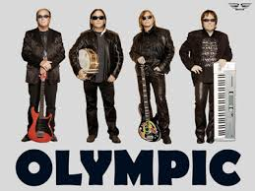
Big beat 60. let
V roce 1963 byla natočena první big beatová nahrávka – píseň „Klokan“, kterou nahrál Big beat Qiuntet.
Po rozpadu skupiny vznikla skupina nová…
Dala si název podle tehdejšího beatového klubu ve Spálené ulici v Praze. OLYMPIC

Slide 6
Big beat 60. let
OLYMPIC
V začátcích kapela spolupracovala s divadlem Semafor, doprovázela „první rokenrolovou pěveckou ligu“ – M. Volka, P. Bobka, P. Sedláčka, Yvonne Přenosilovou aj.
V polovině 60. let se skupina vydává na sólovou dráhu a dosahuje největších úspěchů.

Slide 7
Big beat 60. let
OLYMPIC
Složení skupiny:
Petr Janda – sólová kytara a zpěv
Pavel Chrastina – basová kytara a zpěv
Ladislav Klein – doprovodná kytara a zpěv
Jan Antonín Pacák – bicí a zpěv
Miroslav Berka – piano a foukací harmonika

Slide 8
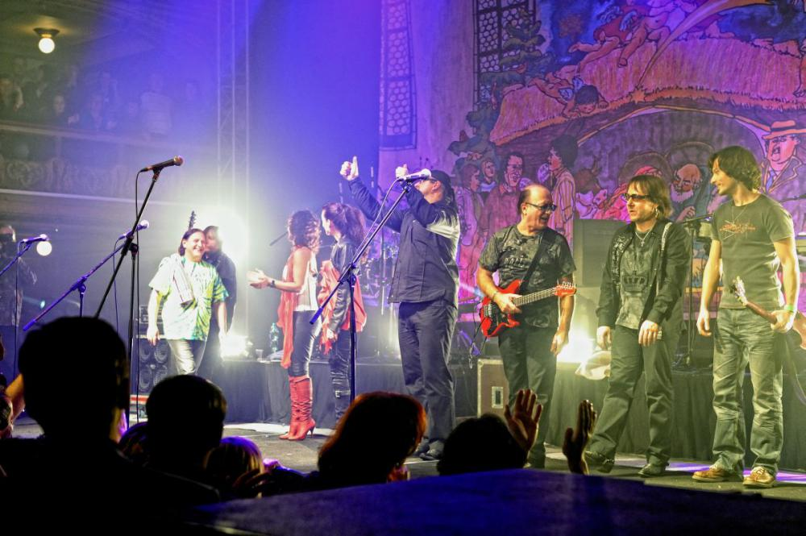
Big beat 60. let
OLYMPIC
P. Janda s P. Chrastinou začali skládat písně, z nichž mnohé doslova zlidověly.
Želva
Snad jsem to zavinil já
Dej mi víc své lásky
Jasná zpráva
Strejček Jonatán
Okno mé lásky
A další…

Slide 9
Big beat 60. let
Další kapely té doby:
Mefisto – profesionální beatová skupina.
Matadors – druhá polovina 60. let
Největší konkurent skupiny Olympic.
Orientovala se na anglicky zpívané písně ve stylu rhytm and blues.
Hrál v ní jeden z nejlepších kytaristů Radim Hladík a zpěvák Viktor Sodoma.

Slide 10
Big beat 60. let
Další kapely té doby:
Juventus
Pražská skupina s českými písněmi.
Zpěvak Karel Černoch
Petr Novák – skladatel a interpret známých písní (Já budu chodit po špičkách, Náhrobní kámen, Klaunova zpověď, aj.)

Slide 11
Zdroje:
CHARALAMBIDIS, Alexandros. Hudební výchova pro 9. ročník základní školy. 1. vyd. Praha: SPN - pedagogické nakladatelství, 2002, 128 s. ISBN 80-7235-012-9.
„Fats Domino Hamburg 1973 1605730021“ od Heinrich Klaffs – originally posted to Flickr as Fats Domino 1605730021. Licencováno pod Creative Commons Attribution-Share Alike 2.0 via Wikimedia Commons - http://commons.wikimedia.org/wiki/File:Fats_Domino_Hamburg_1973_1605730021.jpg#mediaviewer/Soubor:Fats_Domino_Hamburg_1973_1605730021.jpg; 1. 4. 2014
„Sputnici 1962“ od MUDr. Přemysl Hněvkovský – archiv fotografií MUDr. Přemysla Hněvkovského. Licencováno pod Creative Commons Attribution-Share Alike 3.0 via Wikimedia Commons - http://commons.wikimedia.org/wiki/File:Sputnici_1962.jpg#mediaviewer/Soubor:Sputnici_1962.jpg ; 1. 4. 2014
http://www.ireport.cz/smrt-si-rika-rock-n-roll/17667-smrt-si-rika-rocknroll-miki-volek-100.html ; 1. 4. 2014
http://www.karaoketexty.cz/fotky/olympic-355/255286 ; 1. 4. 2014
The big beat, http://www.youtube.com/watch?v=X2ZOxzsBE8A ; 1. 4. 2014
Sputnici, http://cs.wikipedia.org/wiki/Sputnici ; 1. 4. 2014
Miki Volek, http://cs.wikipedia.org/wiki/Miki_Volek ; 1. 4. 2014
Petr Janda, http://cs.wikipedia.org/wiki/Petr_Janda ; 1. 4. 2014
Pavel Chrastina, http://www.bestia.cz/olympic/cs/22-pavel-chrastina.html ; 1. 4. 2014
Ladislav Klein, http://cs.wikipedia.org/wiki/Ladislav_Klein ; 1. 4. 2014
Jan Antonín Pacák, http://cs.wikipedia.org/wiki/Jan_Anton%C3%ADn_Pac%C3%A1k ; 1. 4. 2014
Miroslav Berka, http://cs.wikipedia.org/wiki/Miroslav_Berka ; 1. 4. 2014
Želva, http://www.youtube.com/watch?v=PvqGcF3ffEg ; 1. 4. 2014
Snad jsem to zavinil já, http://www.youtube.com/watch?v=yb3DMXhfdY8 ; 1. 4. 2014
Dej mi víc své lásky, http://www.youtube.com/watch?v=q0SSoENfn1M ; 1. 4. 2014
Jasná zpráva, http://www.youtube.com/watch?v=m_4TWTQn66M ; 1. 4. 2014
Strejček Jonatán, http://www.youtube.com/watch?v=jyHGocSRz2g ; 1. 4. 2014
Okno mé lásky, http://www.youtube.com/watch?v=GEul7ClVrUE ; 1. 4. 2014
Mefisto (hudební ksupina) http://cs.wikipedia.org/wiki/Mefisto_(hudebn%C3%AD_skupina) ; 1. 4. 2014
Matadors, http://cs.wikipedia.org/wiki/The_Matadors ; 1. 4. 2014
Juventus, http://cs.wikipedia.org/wiki/Juventus_(skupina) ; 1. 4. 2014
Petr Novák, http://cs.wikipedia.org/wiki/Petr_Nov%C3%A1k ; 1. 4. 2014
Olympic, http://www.bestia.cz/olympic/cs/5-fotogalerie-olympic.html/olympic-lucerna-18-12-2009/ ; 1. 4. 2014

